Slide 1

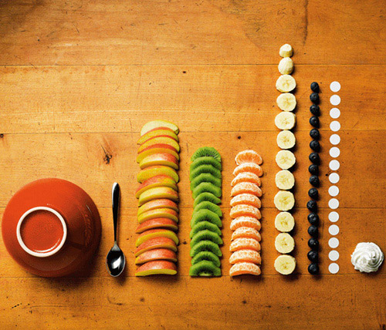
Psihoedukacija o opsesivno-kompulzivnom poremećaju (OKP)
Edukacija iz bihevioralno-kognitivnih terapija
Praktikum II (Rijeka), svibanj 2016.
Marica Štimac

Slide 2

Što je opsesivno - kompulzivni (OKP) ili obuzeto - prisilni poremećaj (OPP)?
To je poremećaj koji se očituje prisutnošću prisilnih misli (obuzetosti, opsesije) i radnji (kompulzije) koje osoba doživljava kao strane i nametnute. Može početi naglo ili postupno.
Nešto se češće pojavljuje u žena. Prevalencija u općoj populaciji se procjenjuje na oko 0,05 do 1 %.
Obično se javlja oko 20. godine života, a često nakon stresnih događaja.
Ako započne u dječjoj i adolescentnoj dobi češća je u dječaka. U jedne trećine počne oko petnaeste godine.

Slide 3
Postoji više teorija koje objašnjavaju nastanak ovog poremećaja: rok?
BIHEVIORALNA: opsesije su uvjetovani podražaji praćeni tjeskobom. Osoba s vremenom spozna da prisilne radnje (npr. čišćenje) i izbjegavajuća ponašanja ublažuju tjeskobu.
KOGNITIVNA: u OKP-u postoje bazična vjerovanja u smislu nepovoljnog ishoda neke situacije i preuveličavanje vlastite odgovornosti za moguće štetne događaje (koncept pretjerane odgovornosti): “Ako to ne napravim nešto loše će se dogoditi mojim bližnjima.”
NEUROBIOLOŠKA: postoji nasljedna sklonost za pojavu OKP-a ali i poremećena aktivnost vezana uz neuroprijenosnik serotonin i njegove putove u mozgu.
IMUNOLOŠKA: česte upale u dječjoj dobi izazvane bakterijom ß hemolitički streptokok tipa A.
PSIHOANALITIČKO TUMAČENJE: strah izazvan potisnutim agresivnim ili seksualnim impulsima se pretvara u prisilne fenomene (npr. provjeravanje i pedantnost su pokušaj suzbijanja straha)

Slide 4
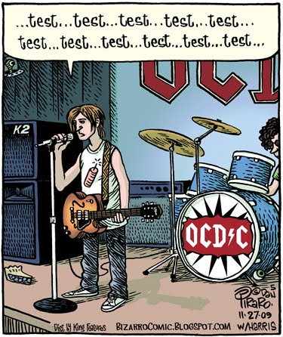
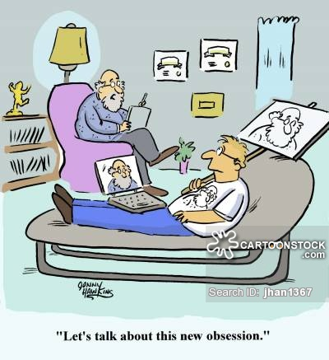
Prisilne radnje: osoba ima silnu potrebu da ih učini, a nakon toga ne osjeća zadovoljstvo već potrebu za novom radnjom. One dovode do smanjenja tjeskobe i nelagode. Odgađanje tih radnji uzrokuje napetost i uznemirenost, a odustajanje od njih i panični napadaj.
Prisilne misli: nameću se osobi protiv njene volje, opsjedaju je, obuzimaju, zabrinjavaju, iscrpljuju, remete funkcioniranje, ometaju tok drugih misli što dovodi do tjeskobe i prisilnih radnji. Osoba im se ne može oduprijeti iako shvaća da su bezrazložne i nepotrebne.

Slide 5
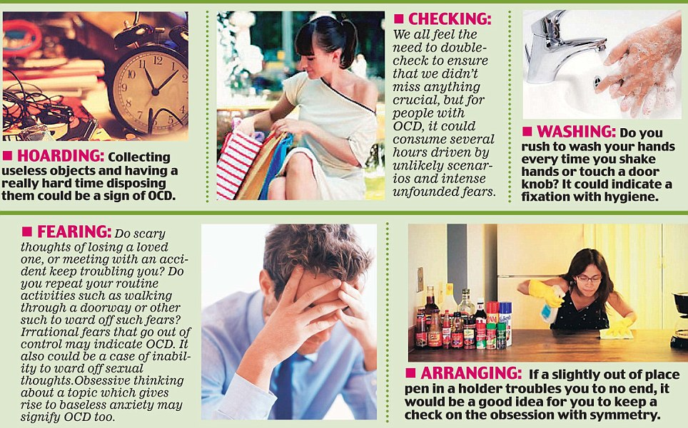

Slide 6
Oblik OKP-a u djece povezan sa infekcijom ß hemolitičkim streptokokom tipa A: prisilne misli i radnje, tikovi, emocionalna nestabilnost i tjeskoba.
Odrasle osobe:
Prisilne radnje: opetovano čišćenje/pranje, brojenje, precizno slaganje stvari po strogom redoslijedu, provjeravanje da se nije nešto zastrašujuće dogodilo, skupljanje i gomilanje stvari, dodirivanje.
Prisilne misli:
agresivnost (ideje o ozljeđivanju neke osobe) – npr. da nekog ubodu nožem
da su predmeti ili tijelo prljavi i zagađeni mikroorganizmima (strah od zaraze)
seksualnost (seksualne perverzije)
religija (bogohulne misli) - npr. opsovati u crkvi
magično mišljenje da mogu utjecati na neki događaj (npr. Ako 5 puta kucne o stol neće se ništa dogoditi članovima obitelji kojih ima 5.)
sumnja ili zaboravljanje (nesigurnost je li se nešto zaista dogodilo) npr. Je li isključen plin? Je li zagašen opušak cigarete? Jesu li vrata zaključana?
zamišljanje zastrašujućih scena (mentalne slike) ubojstva, samoubojstva, bizarnih seksualnih odnosa
Izbjegavanje situacija i podražaja koji provociraju prisilne misli i rituale (npr. ne izlaze iz kuće da se ne bi “zarazili” u kontaktu sa drugim ljudima ili stvarima).

Slide 7
“Začarani krug” prisilno obuzetog poremećaja
PRISILNE MISLI
STRAH, TJESKOBA, UZNEMIRENOST onemogućuju odbacivanje prisilnih misli
RAZMIŠLJANJE – misli se pojačavaju i sve su učestalije
PRISILNE RADNJE - da bi smanjili tjeskobu i strah
PRIVREMENO
OLAKŠANJE

Slide 8
U skupinu opsesivno-kompulzivnog poremećaja su svrstani i:
uštipavanje (grebanje) vlastite kože = eskorijacijski poremećaj
čupkanje dlaka (brade ili brkova), kose = trihotilomanija
OSTALI SPECIFIČNI OPSESIVNO – KOMPULZIVNI POREMEĆAJI:
griženje usne, noktiju ili obraza
ODVOJENI POREMEĆAJ u skupini OKP-a:
opsesivna ljubomora

Slide 9
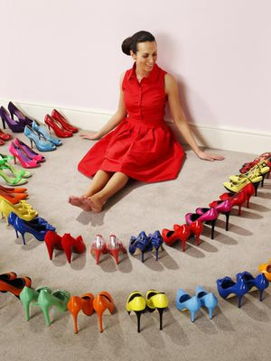
Liječenje
Psihoterapija (KBT, psihodinamska, psihodrama…) i psihoedukacija u blažih oblika
              ako nema rezultata :
Psihoterapija i lijekovi (u srednje teških oblika):
- antidepresivi: sertralin (LUXETA), fluoksetin (PROZAC), fluvoksamin (FEVARIN)
- antipsihotici
Dnevnobolničko/bolničko liječenje - teži oblici
Najteži oblici (slom kontrole mišljenja i ponašanja):
- prekidaju radni odnos, obiteljske i intimne veze, do
iznemoglosti su opsjednuti prisilnim mislima i radnjama
(npr. tuširaju se više sati dnevno). Liječenje je dugotrajnije.
Podrška obitelji, prijatelja i radnih kolega
- ne podržavati rituale (“Vidimo da te to ponašanje iscrpljuje.”)
- hrabriti klijenta tijekom tretmana

Slide 10
Tehnike KBT-a
CILJ TERAPIJE: da osoba shvati da se može nositi sa strahovima bez izvođenja rituala (prisilnih radnji)
ODREĐIVANJE PROBLEMA:
- osoba vodi bilješke o svakodnevnom životu
- intervju sa terapeutom (koje radnje čini zbog strahova ili što zbog njih izbjegava)
INDIVIDUALAN PLAN TRETMANA: klijent i terapeut se dogovore što će se provoditi, koliko dugo i koliko puta
TEHNIKA IZLAGANJA – osoba se izlaže situacijama od kojih strahuje (npr. dotakne “zagađen predmet”) i PREVENCIJA REAKCIJE (da nakon toga ne opere ruke).
Ako imaju samo opsesije – naučiti ih kako izravno KONTROLIRATI ZABRINJAVAJUĆE MISLI.

Slide 11
Kako održati postignute rezultate?
I mnoštvo drugih ljudi ima neželjene misli i izvodi prisilne radnje (npr. provjeravanja) ali kod Vas su malo izmakle kontroli i stvaraju nelagodu.
Terapeut ne kritizira i ne sudi. Budite iskreni prema njemu jer Vam želi pomoći. Pitajte ga sve što Vas zanima jer nijedno Vaše pitanje nije “bezvezno”. Vodite bilješke tijekom dana i redovito pohađajte seanse.
Ako Vas je nečega strah baš to učinite. Strah i nelagoda će tijekom vremena slabiti (sjetite se da su se oni razvijali tjednima i mjesecima pa ne mogu odmah nestati).
U danima stresa budite pažljiviji jer on iziskuje dodatni napor. Ako se jave prisilne misli Vi ih možete kontrolirati i odbaciti. Kako bi skrenuli pažnju usredotočite se na lijepe događaje.
Kad se prisilne misli i radnje znatno prorijede imat ćete više vremena za izlaske, slobodne aktivnosti, obiteljska druženja i društvena događanja. Život će Vam biti osmišljeniji, lakši i ljepši.

Slide 12
Što ako unatoč svemu nema znatnijeg poboljšanja?
NE BOJTE SE !!!
Iskreno to priznajte terapeutu i on će Vas uputiti psihijatru jer postoje neka stanja koja mogu imati slične smetnje kao obuzeto - prisilni poremećaj, a i ta stanja se mogu liječiti.
Možda su uz psihoterapiju potrebni i lijekovi.
Ako trebate uzimati antidepresive važno je znati da oni postepeno djeluju. Nakon cca 2-3 tjedna osjetite da Vam je raspoloženje znatno bolje, da ste sabraniji i opušteniji.

Slide 13
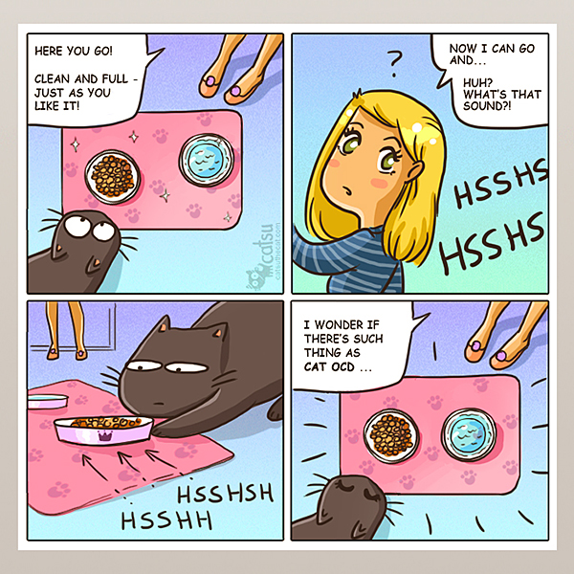
Hvala na pažnji.

